Slide 1

CABAÑA CONNECT
Equipo:
Carlo Anfossi
Javier Ortiz
Victor Sierpe

Slide 2


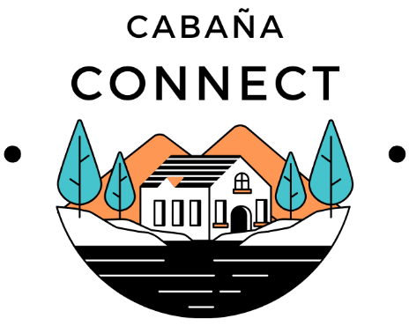



Slide 3
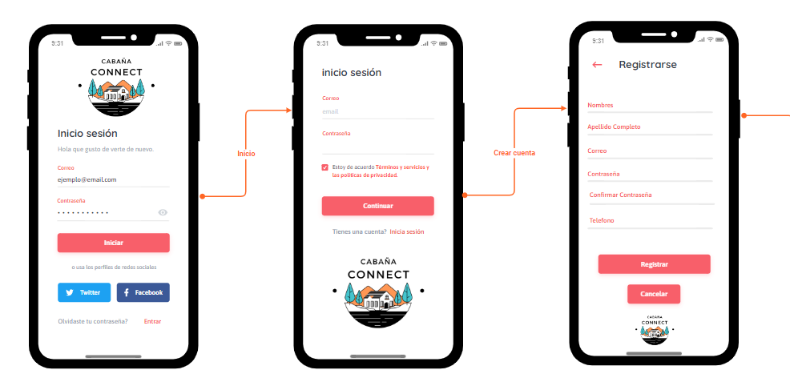

Slide 4
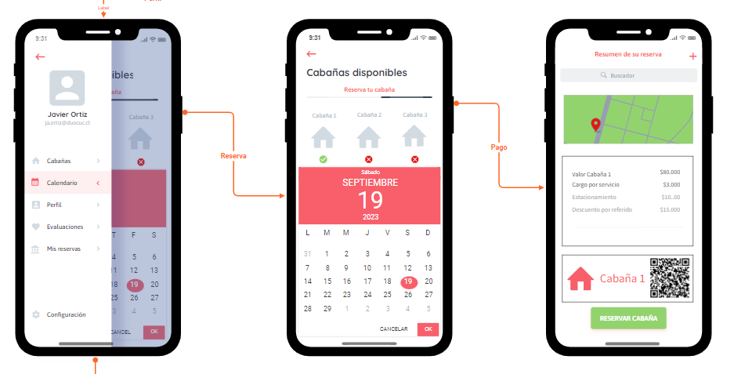

Slide 5
